Slide 1
EN2
Amplification petit signal

Slide 2
Généralités amplificateurs: les classiques amplificateur différentiel
Intérêt de l’amplification
Pourquoi amplifier un signal ?
  Entrée : Enregistrement numérique, signal médical (ECG) :
    signal en mV ou μV et mA ⇒ μW
  Sortie : Haut parleur (100W), tube cathodique (2000V)...
    signal en V et qq centaines de mA voir qq A⇒ W
Classification des amplificateurs
  Petits signaux : à l’intérieur de la chaine de traitement électronique.
  Petits signaux différentiels : idem en réduisant le bruit.
  De puissance : permet de piloter des actionneurs électriques ou électromécanique en sortie.
Il faut selon les cas, augmenter la tension ou/et le
courant du signal d’entrée, et donc sa puissance :
c’est le rôle principal d’un amplificateur

Slide 3
Généralités amplificateurs: les classiques amplificateur différentiel
Structure générale
Les quadripôles
  Cas particulier le plus fréquent
alimentation en énergie
i_{e1}
i_{s1}
v_{e1}
amplificateur
i_{s2}
v_{s1}
Sous-ensemble
i_{e2}
v_{e2}
v_{s2}
sources
GND
Entrée
i_{e}
i_{s}
Sortie
Système MIMO
Mise en équation complexe car 8 grandeurs liées
Exemple de cas simple: Ampli de tension parfait
V_{s1}=A₁₁V_{e1}+A₁₂V_{e2}
V_{s2}=A₂₁V_{e1}+A₂₂V_{e2}
Attaque
u_{e}
Q.L.
u_{s}
Charge
Quadripôle linéaire
Simplification du cas MIMO
Chaque paire de bornes se comporte , vu de l’extérieur, comme un dipôle
ROLE TRES IMPORTANT EN ELECTRONIQUE
(recouvre la plupart des applications!)

Slide 4
Généralités amplificateurs: les classiques amplificateur différentiel
Classification des amplificateurs
Fonction de transfert
Entrée | Sortie | H | Nom
ue | us | Av | Amplification en tension
ie | is | Ai | Amplification en courant
ue | is | Y_{T} | Trans-admittance
ie | us | Z_{T} | Trans-impédance
Pe | Ps | Ap | Amplification en puissance
Entrée
i_{e}
i_{s}
Sortie
Attaque
u_{e}
Q.L.
u_{s}
Charge
Quadripôle linéaire

Slide 5

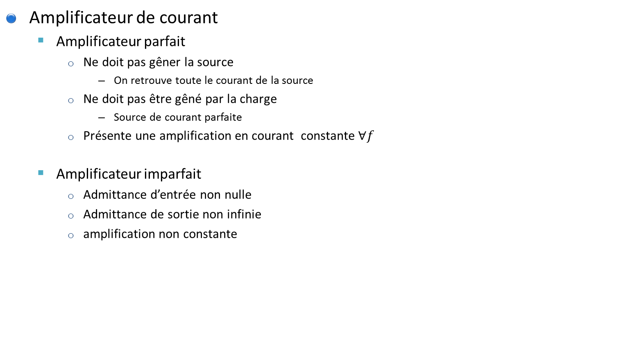
Généralités amplificateurs: les classiques amplificateur différentiel
Classification des amplificateurs
Amplificateur de courant
  Amplificateur parfait
    Ne doit pas gêner la source
      On retrouve toute le courant de la source
    Ne doit pas être gêné par la charge
      Source de courant parfaite
    Présente une amplification en courant constante $∀f$
  Amplificateur imparfait
    Admittance d’entrée non nulle
    Admittance de sortie non infinie
    amplification non constante
i_{e}
i_{s}
Y_{g}
i_{g}
v_{e}
i_{so}
v_{s}
Z_{c}
i_{so}=A_{i0}i_{e}
i_{e}
i_{s}
Y_{g}
Y_{e}
Y_{s}
i_{g}
v_{e}
i_{so}
v_{s}
Y_{c}
i_{so}=A_{i0}i_{e}
Toutes les grandeurs sont complexes
Notes:
Rappel source indépendant et source liée

Slide 6


Généralités amplificateurs: les classiques amplificateur différentiel
Classification des amplificateurs
Amplificateur de tension
  Amplificateur parfait
    Ne doit pas gêner la source
      On retrouve toute la tension de la source
    Ne doit pas être gêné par la charge
      Source de tension parfaite
    Présente une amplification en tension constante $∀f$
  Amplificateur imparfait
    Impédance d’entrée non infinie
    Impédance de sortie de sortie non nulle
    amplification non constante
Z_{g}
i_{e}
i_{s}
v_{g}
v_{e}
v_{so}
v_{s}
Z_{c}
v_{so}=A_{v0}v_{e}
Z_{g}
i_{e}
Z_{s}
i_{s}
v_{g}
v_{e}
Z_{e}
v_{so}
v_{s}
Z_{c}
Toute les grandeurs sont complexes (barre omise pour faciliter les écritures!)
v_{so}=A_{v0}v_{e}

Slide 7


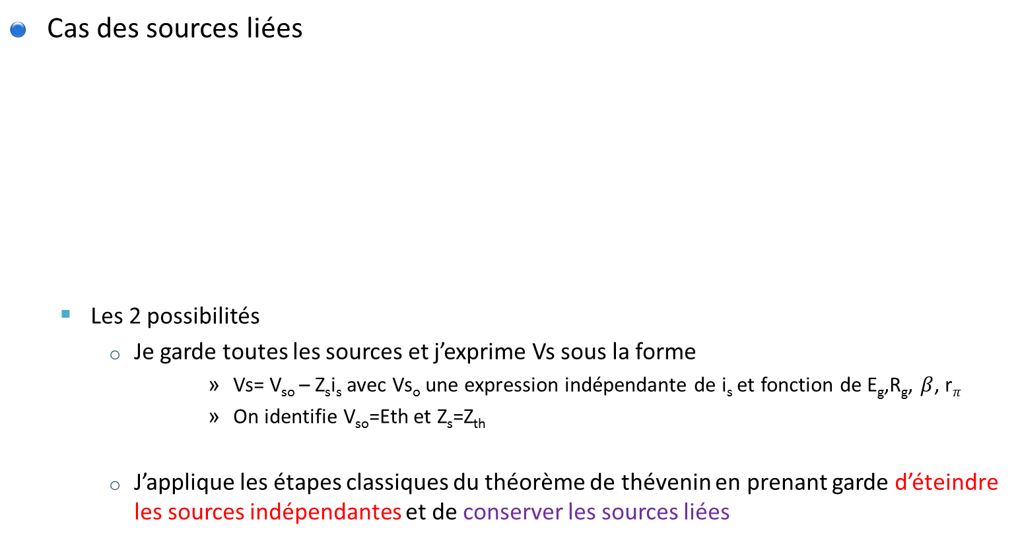
Généralités amplificateurs: les classiques amplificateur différentiel
Impédance de sortie
Cas des sources liées
  Les 2 possibilités
    Je garde toutes les sources et j’exprime Vs sous la forme
        Vs= V_{so} – Z_{s}i_{s} avec Vs_{o} une expression indépendante de i_{s} et fonction de E_{g},R_{g}, $β$, r$π$
        On identifie V_{so}=Eth et Z_{s}=Z_{th}
    J’applique les étapes classiques du théorème de thévenin en prenant garde d’éteindre les sources indépendantes et de conserver les sources liées
B
C
C
R_{g}
i_{b}
$β$i_{b}
i_{c}
i_{s}
Z_{th}
V_{s}
V_{s}
r$π$
R_{C}
Z_{L}
Z_{L}
E_{g}
i_{b}
i_{c}
E_{th}
i_{e}
E
E
E

Slide 8






Généralités amplificateurs: les classiques amplificateur différentiel
Impédance de sortie
B
C
R_{g}
i_{b}
$β$i_{b}
i_{c}= 0
Théorème de Thévenin
  Calcul de E_{th}
    On déconnecte la charge
    On exprime V_{sCO}=E_{th}
  Calcul de Z_{th}
    2 méthodes
      Méthode du courant de court-circuit théorique
        Z_{th}=$\frac{Eth}{ISCC}$
        On connait Eth . On exprime I_{SCC.}
        On déduit Z_{th}
      Méthode du générateur en sortie
        On éteint les sources indépendantes
        On place un générateur externe en sortie
        Z_{th}=$\frac{Egéné}{Igéné}$
        On utilise l’arsenal du GE11 pour exprimer Zth
r$π$
R_{C}
V_{sCO}=$−\frac{RCβ}{Rg+rπ}$E_{g}
E_{g}
i_{b}
i_{c}
i_{e}
E
E
B
C
R_{g}
i_{b}
$β$i_{b}
I_{SCC}
I_{c}
r$π$
E_{g}
R_{C}
E
i_{b}
i_{c}
E
i_{e}
$$Zth=Rc$$
B
C
R_{g}
i_{b}
$β$i_{b}
I_{géné}
I_{c}
r$π$
E_{g}=0
R_{C}
i_{b}
i_{c}
E_{géné}
i_{e}
E
E

Slide 9
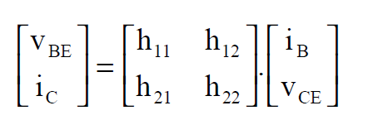
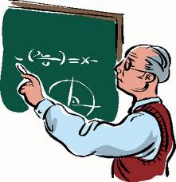
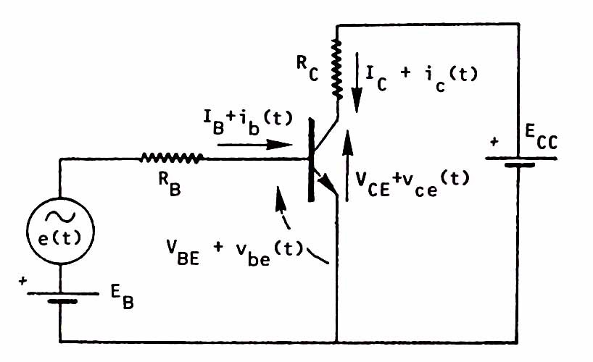




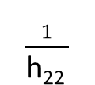
Généralités amplificateurs: les classiques amplificateur différentiel
Transistor: modèle dynamique (RAPPEL)
Modèle dynamique en $π$
  Modèle dit hybride (théorie des quadripôles)
i_{b}
$h21$i_{b}
i_{c}
B
C
Les paramètres h sont complexes
(Pour nous, en BF, partie complexe négligeable)
h₁₁
$$\frac{1}{\text{h}\text{22 }}$$
À connaitre
i_{b}
Nous néglirerons en TD l’influence de h₂₂
E
i_{c}
E
i_{e}
Toutes les grandeurs sont alternatives dites « petit signal »
Écritures équivalentes: di_{b} ou $Δib ou \tilde{i}$_{b} ou i_{b}
B
C
R_{B}
i_{b}
$h21$i_{b}
i_{c}
Schéma équivalent petit signal
h₁₁
R_{c}
e
i_{b}
i_{c}
i_{e}
E
E

Slide 10
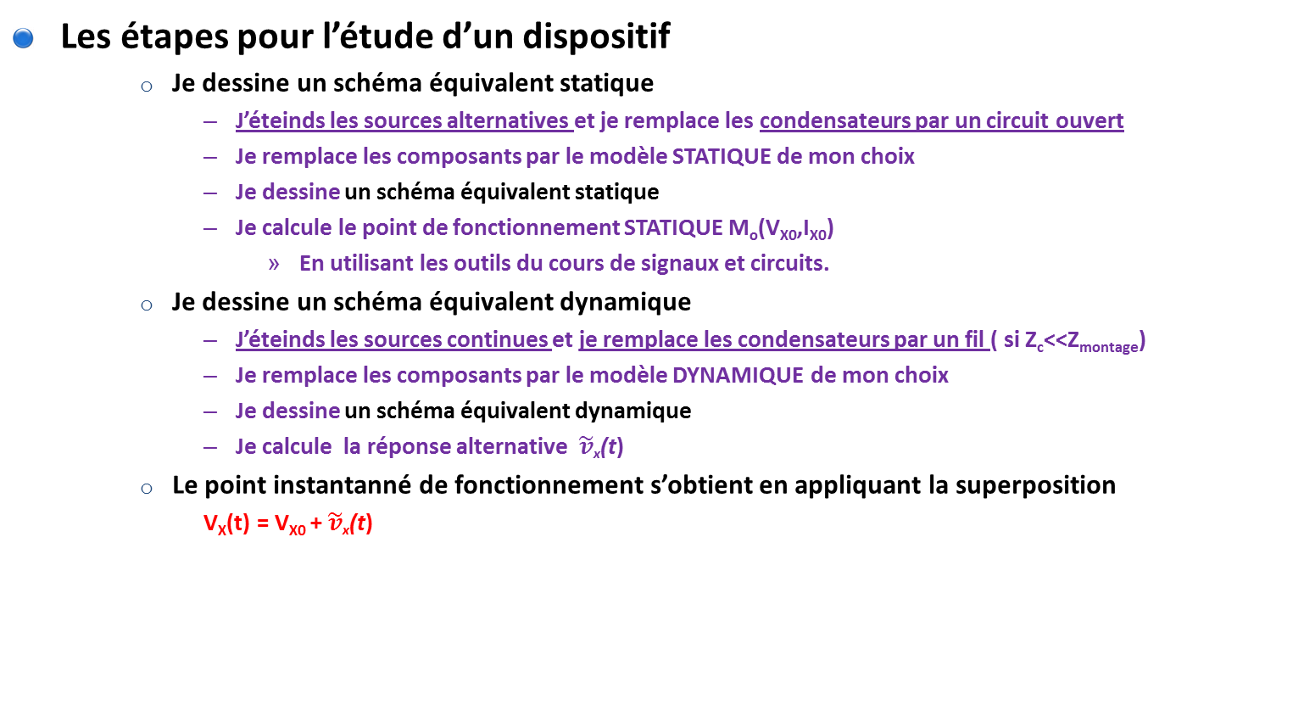
Généralités amplificateurs: les classiques amplificateur différentiel
Etude théoriques des amplificateurs
Les étapes pour l’étude d’un dispositif
    Je dessine un schéma équivalent statique
      J’éteinds les sources alternatives et je remplace les condensateurs par un circuit ouvert
      Je remplace les composants par le modèle STATIQUE de mon choix
      Je dessine un schéma équivalent statique
      Je calcule le point de fonctionnement STATIQUE M_{o}(V_{X0},I_{X0})
        En utilisant les outils du cours de signaux et circuits.
    Je dessine un schéma équivalent dynamique
      J’éteinds les sources continues et je remplace les condensateurs par un fil ( si Z_{c}<<Z_{montage})
      Je remplace les composants par le modèle DYNAMIQUE de mon choix
      Je dessine un schéma équivalent dynamique
      Je calcule la réponse alternative $\tilde{v}$_{x}(t)
    Le point instantanné de fonctionnement s’obtient en appliquant la superposition
      V_{X}(t) = V_{X0} + $\tilde{v}$_{x}(t)

Slide 11
Généralités amplificateurs: les classiques amplificateur différentiel
Transistors Bipolaires
Transistors à Effets de champs
Montage émetteur commun
Montage émetteur commun
E
Schéma équivalent dynamique du transistor
R₁
R_{C}
R₁
R_{C}
h₁₁ = 1 kΩ
h₂₁ = 100
C
C_{C}
C_{B}
B
C_{C}
C_{D}
C_{B}
C_{D}
h₁₁
h₂₁ i_{b}
v_{s}
v_{s}
v_{e}
R₂
E
E
R_{L}
v_{e}
C_{E}
R_{L}
R_{E}
C_{E}
R₂
R_{E}
Remise en forme plus lisible
B
i_{B}
C
h₂₁ i_{b}
R_{C}
v_{e}
R₁
R₂
h₁₁
v_{s}
R_{L}
E

Slide 12

Présentation
Généralités amplificateurs: les classiques amplificateur différentiel
Transistors Bipolaires
Transistors à Effets de champs
Montage collecteur commun
E
R₁
R₁
C_{C}
C
C_{B}
C_{B}
B
h₁₁
h₂₁ i_{b}
v_{e}
R_{L}
v_{e}
R₂
E
R_{L}
R₂
R_{E}
v_{s}
R_{E}
E
C_{C}
v_{s}
B
i_{B}
h₁₁
(h₂₁+1) i_{b}
E
h₂₁ i_{b}
R_{E}
v_{e}
R_{B}
v_{s}
R_{L}
C

Slide 13
Généralités amplificateurs: les classiques amplificateur différentiel
Transistors Bipolaires
Transistors à Effets de champs
Montage base commune
E
R₁
R_{C}
C_{C}
C_{B}
C_{D}
v_{e}
v_{s}
R_{L}
R₂
R_{E}
E
i_{b}
C
h₂₁ i_{b}
R_{C}
v_{e}
R_{E}
h₁₁
v_{s}
R_{L}
B
B

Slide 14
Présentation
Généralités amplificateurs: les classiques amplificateur différentiel
Transistors Bipolaires
Transistors à Effets de champs
Synthèse
Ordres de grandeurs
Montage | EC | CC | BC
Av | -100 | +1 | +100
Ai | +50 | +80 | -1
Ap | 5 000 | 80 | 100
Re | 1 000 Ω | 10 000 Ω | 10 Ω
Rs | 1 000 Ω | 10 Ω | 1 000 Ω

Slide 15
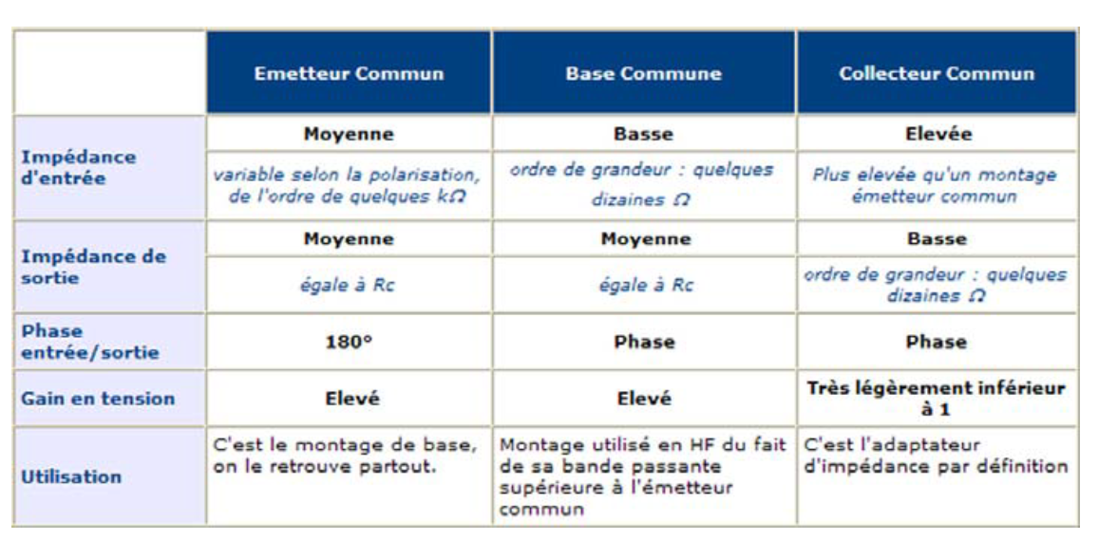
Généralités amplificateurs: les classiques amplificateur différentiel
Transistors Bipolaires
Transistors à Effets de champs
Synthèse
Applications

Slide 16
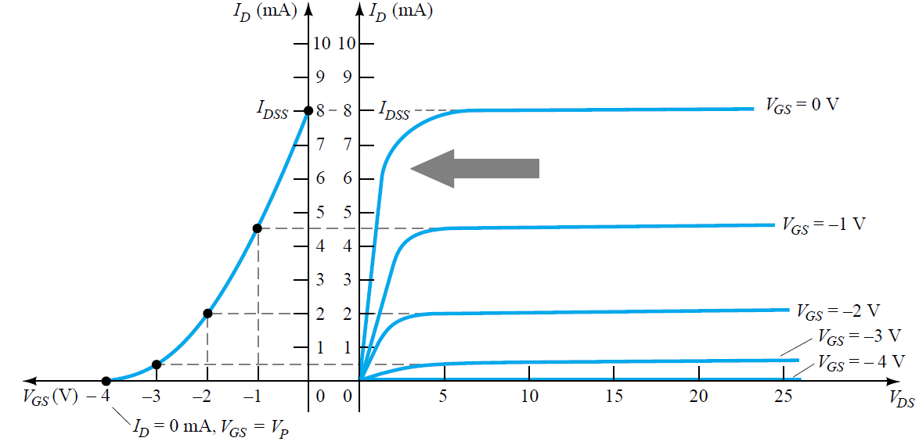


Généralités amplificateurs: les classiques amplificateur différentiel
Transistors Bipolaires
Transistors à Effets de champs
Rappels: caractéristiques externes du JFET
Réseau de caractéristiques
  Comportement 1: zone de résistance commandé en tension $r_{ds}=h(V_{GS)})$
  Comportement 2: source de courant commandé en tension $I_{d}=f(V_{GS)})$
1
2
JFET en zone pincée
$$V_{ds}≥V_{gs}+\left|V_{P}\right|$$
Mise en évidence:
Du contrôle de Vgs sur Id

Slide 17
Généralités amplificateurs: les classiques amplificateur différentiel
Transistors Bipolaires
Transistors à Effets de champs
Polarisation et modèle
Polarisation du transistor FET
Modèle petit signal
E
R_{D}
i_{D}
i_{G} = 0
D
G
V_{DS}
S
Point de repos
R_{G}
V_{SG}
R_{S}
I_{G} = 0
I_{D} = g_{m} V_{GS}
G
D
V_{GS}
V_{DS}
S
S

Slide 18
Généralités amplificateurs: les classiques amplificateur différentiel
Transistors Bipolaires
Transistors à Effets de champs
Montage à source commune
R_{D}
C_{D}
R_{D}
C_{D}
C₁
D
C_{E}
C₁
I_{G} = 0
D
C_{E}
E
G
G
I_{D} = g_{m} V_{GS}
S
R_{L}
E
S
R_{L}
V_{GS}
C_{S}
v_{s}
C_{S}
v_{s}
v_{e}
R_{G}
v_{e}
R_{G}
R_{S}
R_{S}
I_{G} = 0
I_{D} = g_{m} V_{GS}
Remise en forme plus lisible
G
D
V_{GS}
V_{DS}
S
S
Schéma équivalent du transistor
résultats
G
i_{G = 0}
D
g_{m} v_{GS}
R_{D}
v_{e}
R_{G}
v_{GS}
v_{s}
R_{L}
S

Slide 19
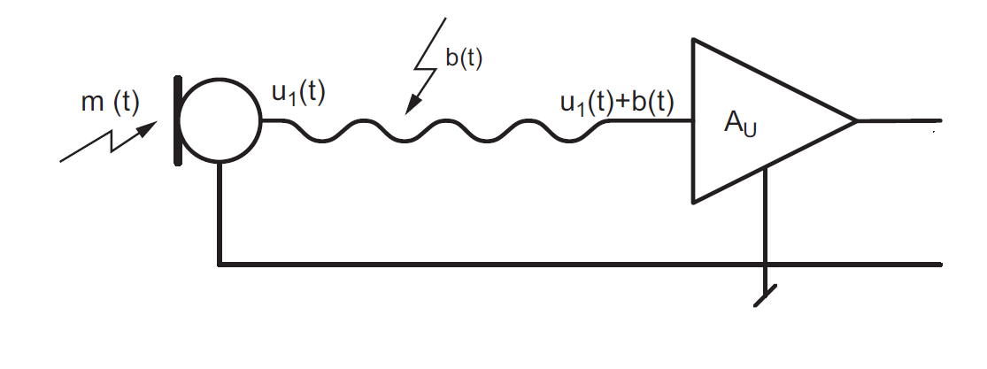
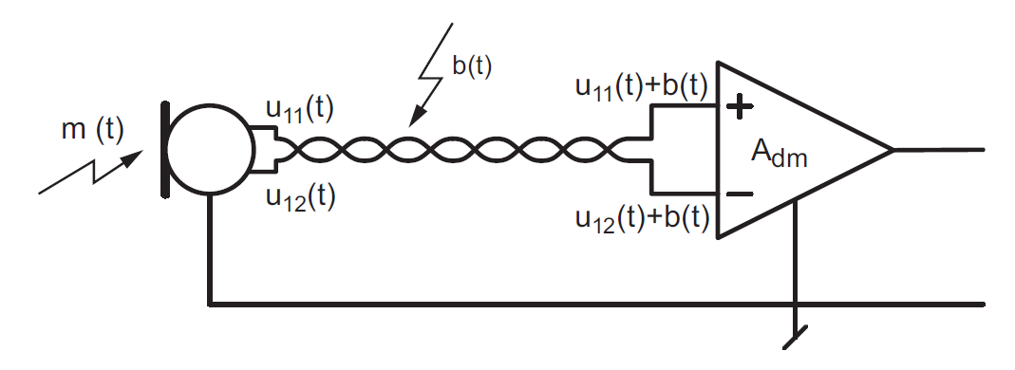

Généralités amplificateurs: les classiques amplificateur différentiel
Intérêt des structures différentielles
Pourquoi utiliser un amplificateur différentiel ?
  Un amplificateur normal amplifie le signal et le bruit :
  Un amplificateur différentiel amplifie la différence entre 2 signaux, le bruit n’est donc pas amplifié :
A
u_{s}(t) = A(u₁ + b)
A_{d}
u_{s}(t) = A_{d}$\left[\text{(}\text{u}\text{11} \text{+ }\text{b}\text{)−(}\text{u}\text{12}\text{+}\text{b}\text{)}\right]$= A_{d}($\text{u}\text{11}$-$\text{u}\text{12}$)

Slide 20
Généralités amplificateurs: les classiques amplificateur différentiel
Transistors Bipolaires
Transistors à Effets de champs
Structures différentielles
Modèles
Modèle d’un amplificateur différentiel parfait
  Les grandeurs « utiles » sont les tensions différentielles
  Amplificateur parfait ( 1 seule sortie)
    amplifier la différence des tensions en entrée
    Supprime le mode commun
    Ne gêne pas les sources d’entrées
    N’est pas gêné par la charge
alimentation en énergie
i_{e1}
i_{s1}
v_{e1}
    V_{d} = (V_{e1} – V_{e2}) et V_{sd} = (V_{s1} – V_{s2})
i_{e2}
amplificateur
i_{s2}
v_{s1}
v_{e2}
v_{s2}
sources
GND
i_{e1}
+
i_{s}
v_{D}
Z_{c}
i_{e2}
v_{e1}
-
v_{so}
v_{s}
v_{e2}

Slide 21
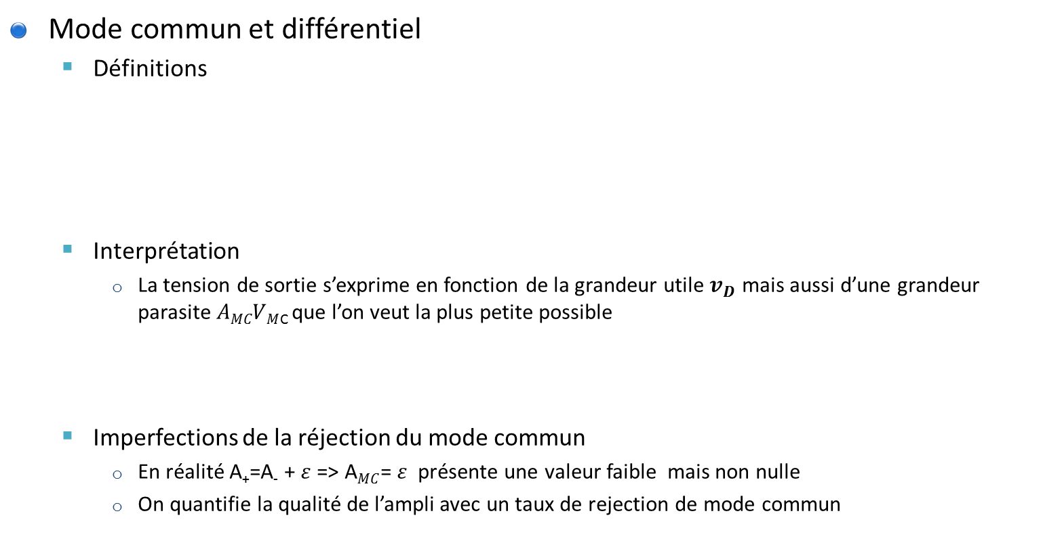

Généralités amplificateurs: les classiques amplificateur différentiel
Modèles
½ v_{D}
Mode commun et différentiel
  Définitions
  Interprétation
    La tension de sortie s’exprime en fonction de la grandeur utile $v_{D}$ mais aussi d’une grandeur parasite $AMCVM$_{C} que l’on veut la plus petite possible
  Imperfections de la réjection du mode commun
    En réalité A₊=A₋ + $ε$ => A$MC$= $ε$ présente une valeur faible mais non nulle
    On quantifie la qualité de l’ampli avec un taux de rejection de mode commun
v_{D}
Ve1 et ve2 s’exprime en fonction de:
la tension de mode commun: V_{MC}=½ (V_{e1}+V_{e2})
la tension de mode différentiel: V_{MD}= ½ V_{d}
Avec V_{d} appelée tension différentielle
v_{MC}
v_{e1}
½ v_{D}
v_{e2}
u_{s}(t) = A₊($\text{V}\text{MC} \text{+ }\frac{v_{D}}{2} )−\text{A}\text{−}$($\text{V}\text{MC} \text{− }\frac{v_{D}}{2}$) avec si on tient compte du bruit V_{MC}= $\frac{\text{(}\text{Ve}\text{1}\text{+}\text{Ve}\text{2) } }{2}+b$
u_{s}(t) = $\left(\text{A}\text{+}\text{+}\text{A}\text{−} \right)VMD$+ $\left(\text{A}\text{+}\text{−}\text{A}\text{−} \right)$ $\text{V}\text{MC}$ = $ADVD+AMCVMC$
CMRR_{dB}=$20log⁡(\frac{Ad}{AMC})$

Slide 22
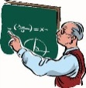
Généralités amplificateurs: les classiques amplificateur différentiel
Modèles
Amplificateur différentiel imparfait
  Amplifie la tension différentielle
  Mais malheureusement aussi la tension de mode commun!
  impédance différentielle et de mode commun non infinie
  impédance différentielle et de mode commun non nulle
  l
+
½ z_{D}=z_{MD}
v_{D}
½ z_{D}
-
v_{e1}
v_{e2}
z_{MC}
i_{e1}
Nous avons pour la tension de sortie à vide
+
Z_{s}
i_{s}
v_{D}
i_{e2}
Z_{D}
v_{e1}
-
2Z_{MC}
Les constructeurs donne la valeur du taux de réjection de mode commun
v_{so}
v_{s}
v_{e2}
2Z_{MC}
Ordre de grandeur courant: CCMR=1000 soit CCMR_{dB}= 60 dB

Slide 23
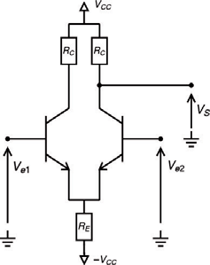
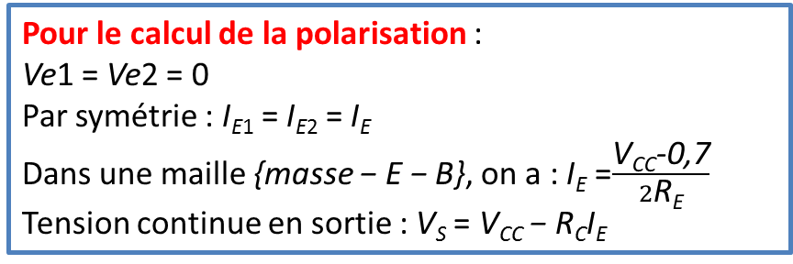
Généralités amplificateurs: les classiques amplificateur différentiel
La paire différentielle: polarisation
Entrées : Ve1 et Ve2
Sortie : collecteur d’un des transistors
Hypothèse forte : T1 et T2 appariés ⇔ même circuit : identiques.
Pour le calcul de la polarisation :
Ve1 = Ve2 = 0
Par symétrie : I_{E1} = I_{E2} = I_{E}
Dans une maille {masse − E − B}, on a : I_{E} =$\frac{\text{V}\text{CC}\text{−0,7}}{2\text{R}\text{E}}$
Tension continue en sortie : V_{S} = V_{CC} − R_{C}I_{E}

Slide 24
Généralités amplificateurs: les classiques amplificateur différentiel
La paire différentielle
½ v_{D}=v_{e}
Mode différentiel
v_{MC=0}
v_{D}
v_{e1}=v_{e}
½ v_{D}=v_{e}
v_{e2} =-v_{e}
Nous réglons v_{e1} = −v_{e2} = v_{e}
Le courant devient
I_{E1} = I_{E} + i_{e1}
I_{E2} = I_{E} − i_{e2} avec IE le courant de polarisation.
Pour des signaux de faible amplitude : ie1 = ie2
I_{RE} = I_{E1} + I_{E2} = 2I_{E} = cte
On a donc U_{RE} = 2R_{E}I_{E} = cte ⇒ E a donc un potentiel fixe
⇒ en petit signaux, c’est une masse

Slide 25
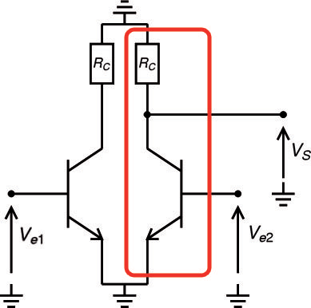
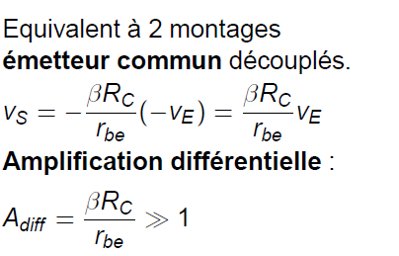
Généralités amplificateurs: les classiques amplificateur différentiel
La paire différentielle
Mode différentiel: modèle équivalent

Slide 26
Généralités amplificateurs: les classiques amplificateur différentiel
La paire différentielle
½ v_{D}=0
Mode commun
v_{MC} = v_{e}
v_{D}=0
v_{e1}=v_{e}
½ v_{D}=0
v_{e2} =v_{e}
Nous réglons v_{e1} = v_{e2} = v_{e}
  I_{E1} = I_{E} + i_{e1}
  I_{E2} = I_{E} + i_{e2} avec I_{E} le courant en continu.
Pour des signaux de faible amplitude : ie1 = ie2 donc
I_{RE} = I_{E1} + I_{E2} = 2I_{E} + 2i_{e}
On a donc U_{RE} = 2R_{E}I_{E} + 2R_{E}i_{e}
⇒ en petit signaux (ie),
on obtient une résistance 2R_{E} reliée à la masse.

Slide 27
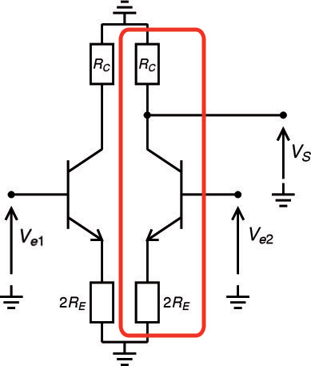
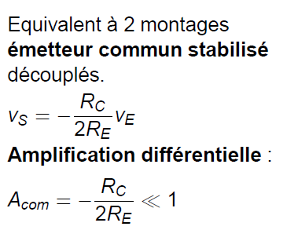

Généralités amplificateurs: les classiques amplificateur différentiel
La paire différentielle
Mode commun: modèle équivalent
Amplification de mode commun

Slide 28
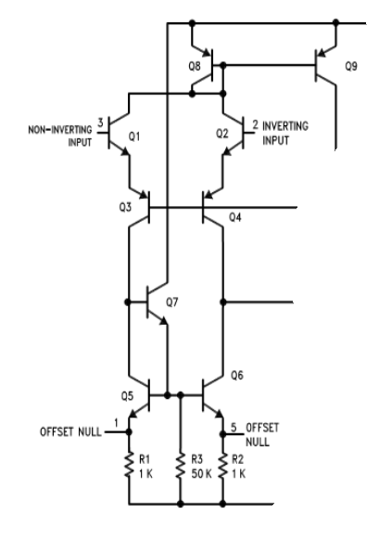
Généralités amplificateurs: les classiques amplificateur différentiel
La paire différentielle
Intérêt de la paire différentielle
  Impédance d’entrée élevée.
  TRMC élevé (> 60dB)
⇒ Utilisation comme étage d’entrée des ampli-op
Source de courant (structure dite wilson)
Paire différentielle darlington
Sortie ici vers les étages intermédiaires
Charge active (équivalente à des résistances de très grandes valeurs sous forme intégrées)

Slide 29
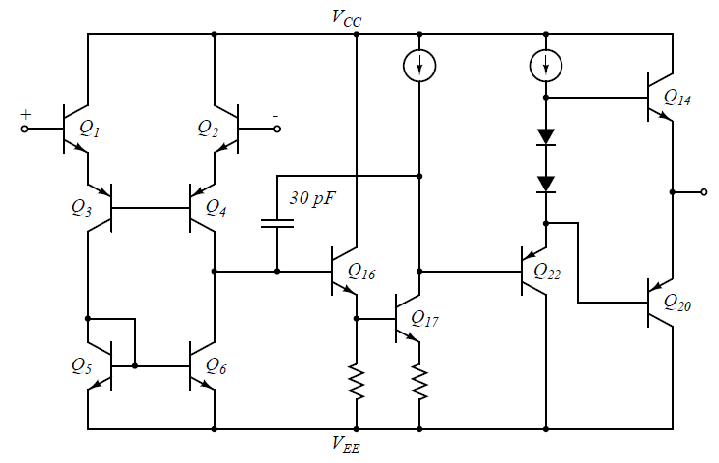
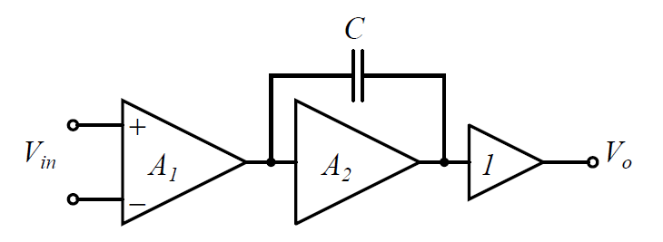
Généralités amplificateurs: les classiques amplificateur différentiel
Structure interne simplifiée d’un Aop
Décomposition en schéma blocs
Étage d’entrée: amplification différentielle
Étage de sortie:
Amplification en courant
Étage intermédiaire: amplification en tension

